Slide 1


建大工業
全通路行銷平台
數位轉型的
最佳合作夥伴。
（經銷商下單平台）
許仕杰 Jerry
2026/03/18

Slide 2
Agenda
經銷商網站系統建置
系統管理
經銷商業務管理帳號
公佈欄
最新消息/店招申請
訂單
產品選項/檢視訂單
查詢
訂單/業績/獎金/對帳

Slide 3
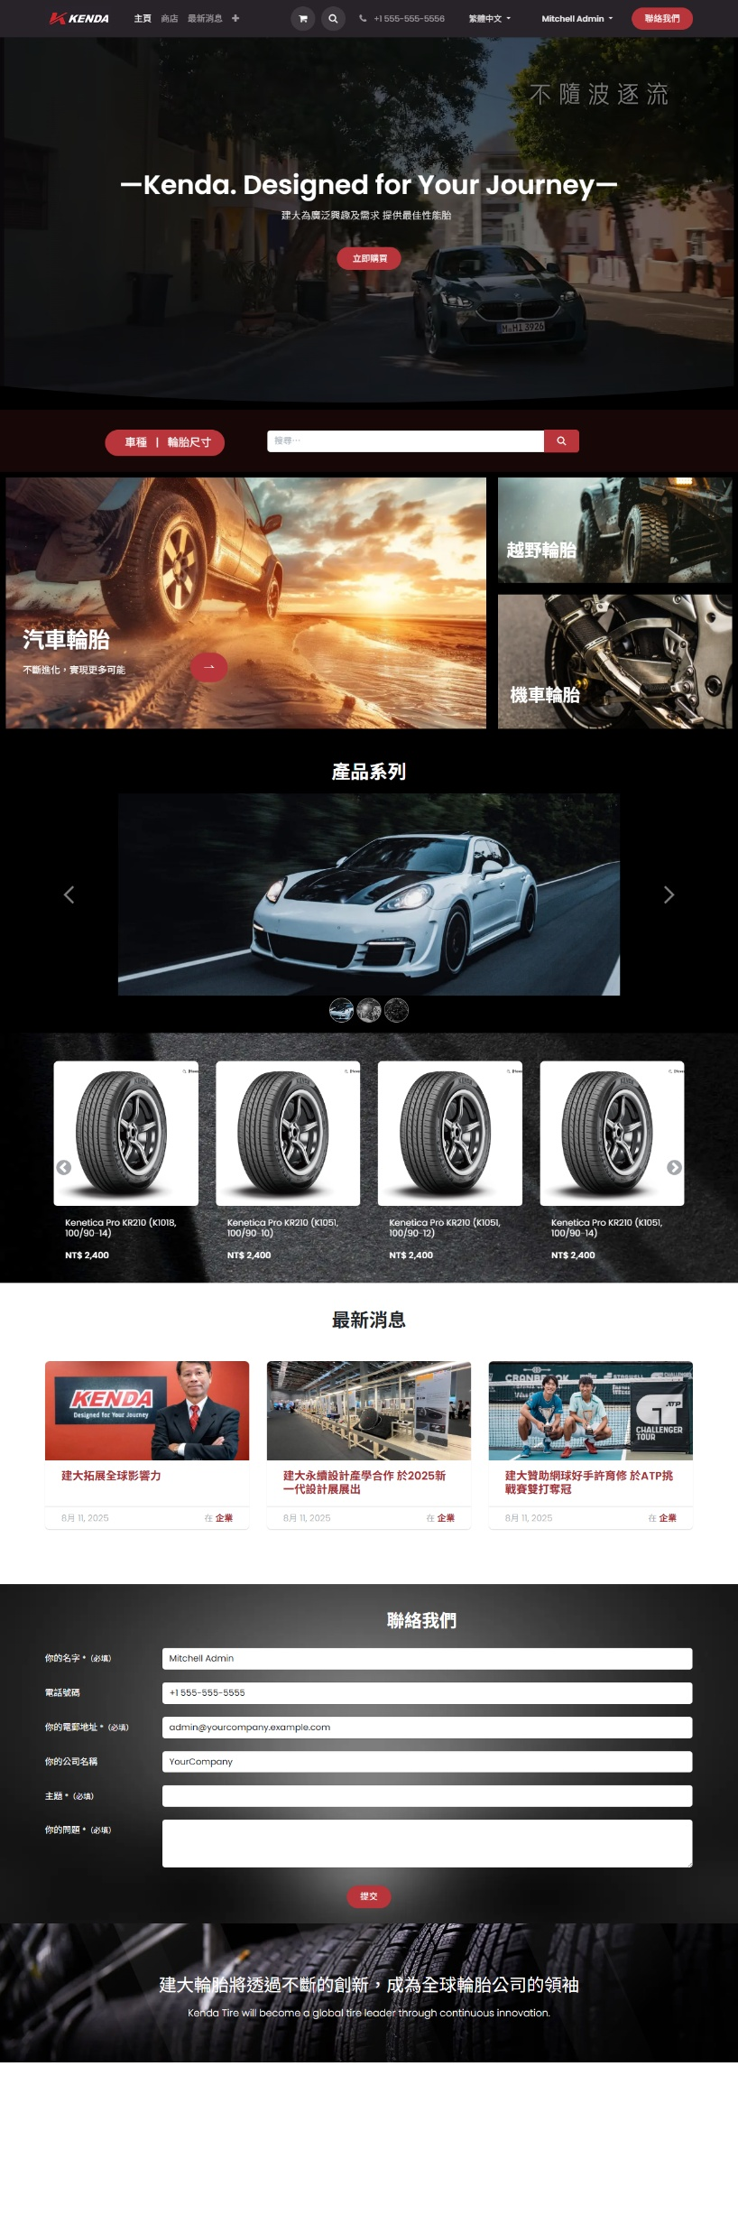
經銷商網站建置
依企業CIS設計前台網站
最新消息
店招申請
產品
依經銷商篩選產品
提供下訂單
多組價格：標準/呆貨/販促
經銷商會員查詢
訂單/業績/獎金/對帳
系統示意畫面
【註：需請建大工業提供網站相關圖片素材。】

Slide 4
01
經銷商系統管理

Slide 5
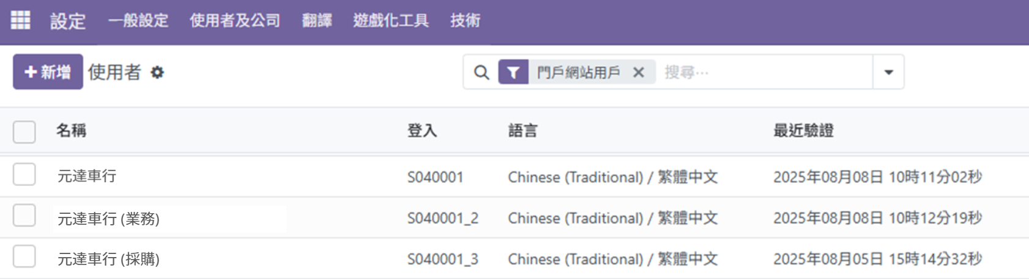
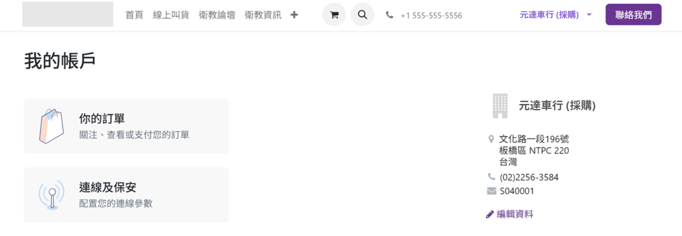
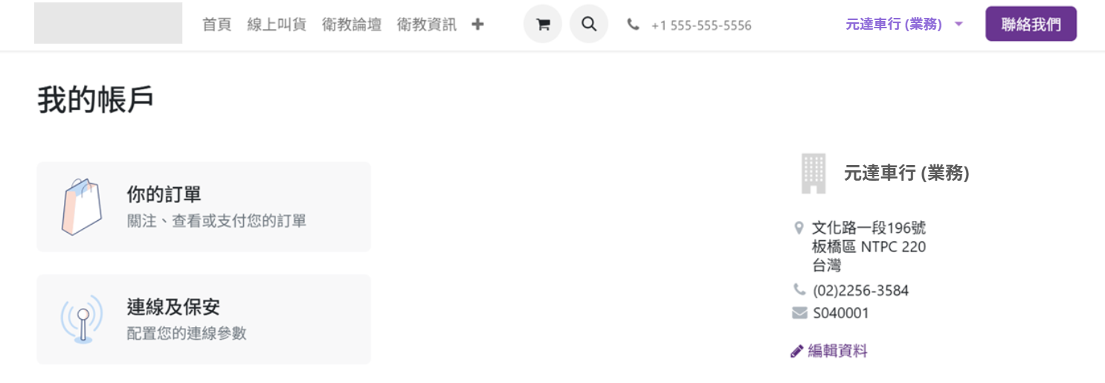
經銷商帳號管理-已完成
可建立多個子帳號，分別登入使用

Slide 6
投影片 ｜經銷商帳號管理
原文：可建立多個子帳號，分別登入使用
A. 實際使用工具/方式（✅ 已實作）
採平台既有會員框架（res.users）擴充「主帳號（kenda.dealer）→ 子帳號（kenda.account）」
一對多關聯，純平台端開發，不涉及 ERP API。
B. 已實作規格
功能名稱：經銷商子帳號管理
描述：經銷商主帳號可建立多個子帳號，各自登入使用（已完成）
已實作欄位：kenda.account 含帳號（login）、姓名、所屬 dealer_id、active（啟停用）
後台 UI：kenda_account_views.xml 提供帳號列表/表單/啟停用管理
C. 已確認事項
〔子帳號-權限分級〕目前子帳號共用主帳號存取範圍（統一權限），無額外分級授權設計
〔子帳號-數量上限〕無數量上限限制，由後台管理員控制新增
〔子帳號-啟用停用〕✅ 已實作：kenda.account 有 active 欄位，後台 UI 可啟用/停用

Slide 7
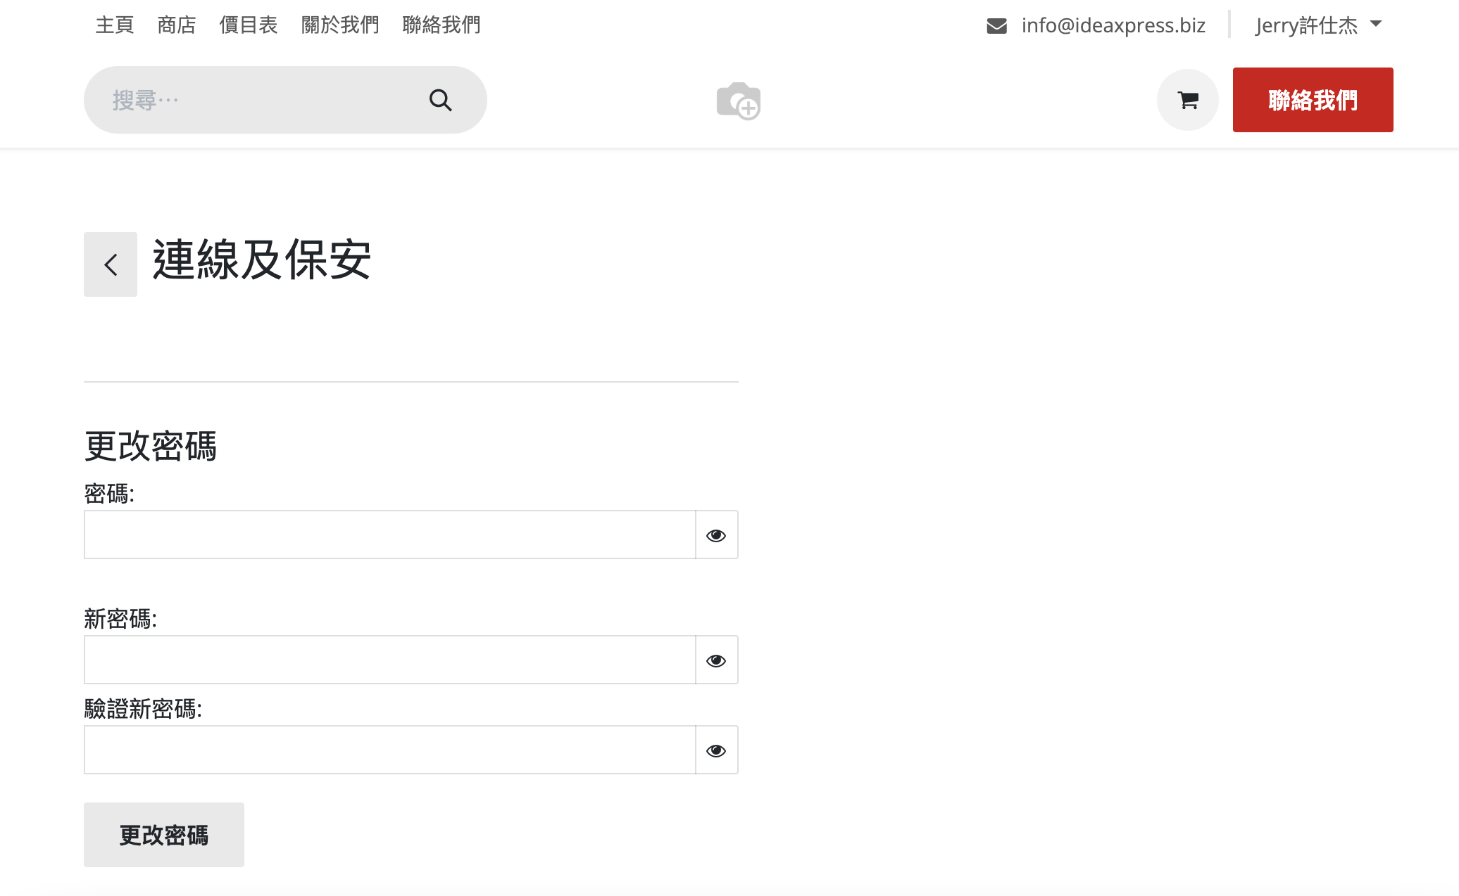
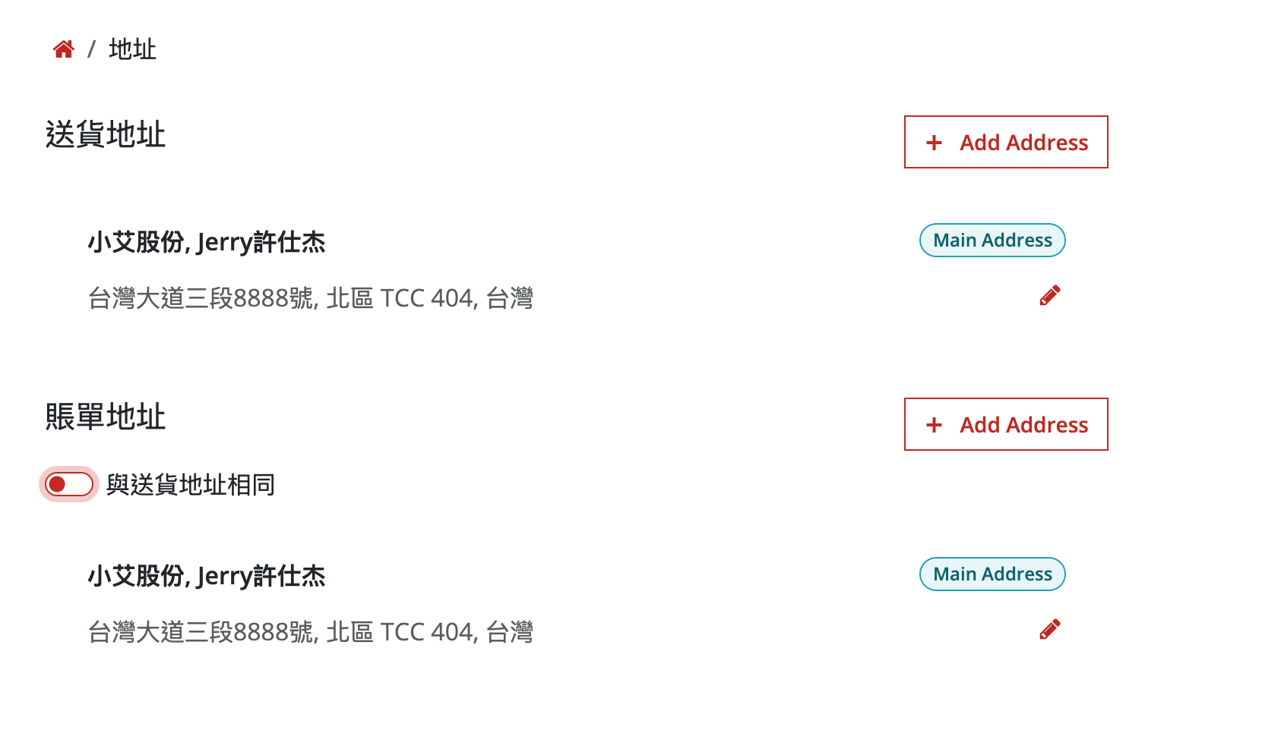
前台個人帳號管理-已完成
經銷商可自行更新個人資訊

Slide 8
投影片 ｜前台個人帳號管理 原文：經銷商可自行更新個人資訊
原文：經銷商可自行更新個人資訊
A. 實際使用工具/方式（✅ 已實作）
前台會員資料維護 API（finance.py），屬平台端 CRUD 功能，不涉及 ERP API。
B. 已實作規格
功能名稱：前台個人帳號資料維護
描述：經銷商於前台可自行編輯個人資訊（已完成）
API：GET /api/kenda/account（取得）、PUT /api/kenda/account（更新）
已實作欄位：customer_short_name（簡稱）、customer_full_name（全名）、
currency_code（幣別）、payment_method（付款方式）
C. 已確認 / 保留待確認
〔個人資料-同步ERP〕⚠️ 保留：前台更新不回寫 ERP 客戶主檔，兩端可能逐漸不同步，
建議列入後續待釐清清單
〔個人資料-可編輯範圍〕目前開放 4 個欄位，銀行帳號等敏感欄位未開放（合理設計）
〔個人資料-審核機制〕目前無審核流程，異動即時生效

Slide 9
02
經銷商前台管理
最新消息 / 店招申請

Slide 10
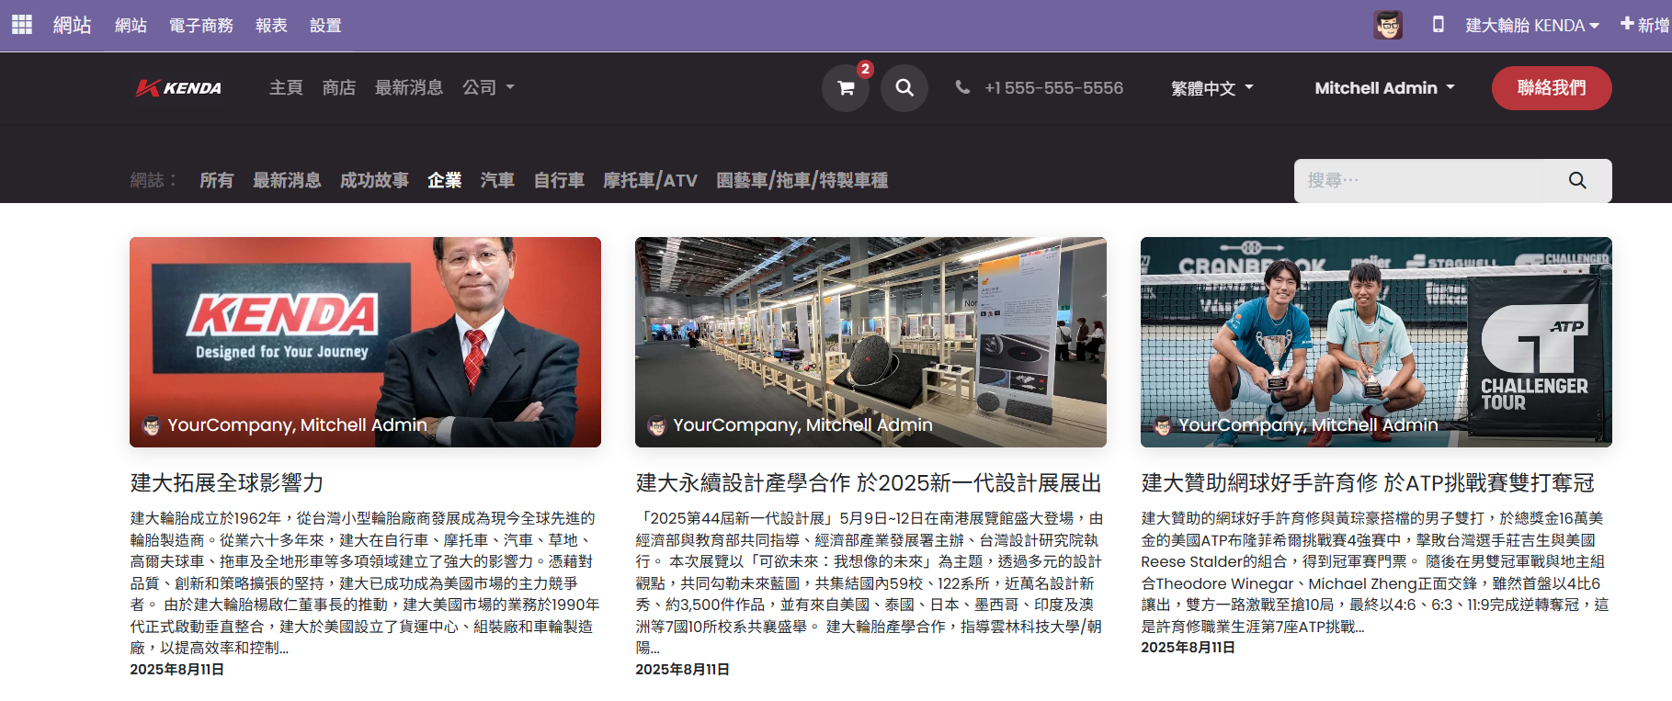
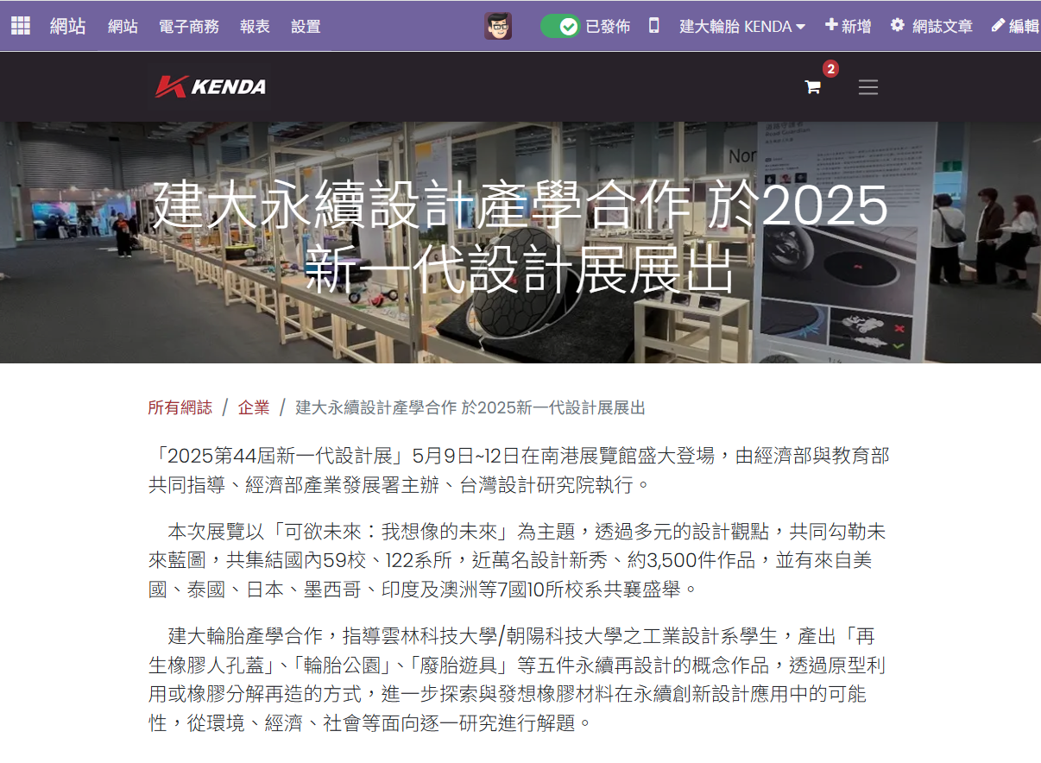
最新消息-已完成
支援文章分類管理
公告內文排版與圖片可自主調整

Slide 11
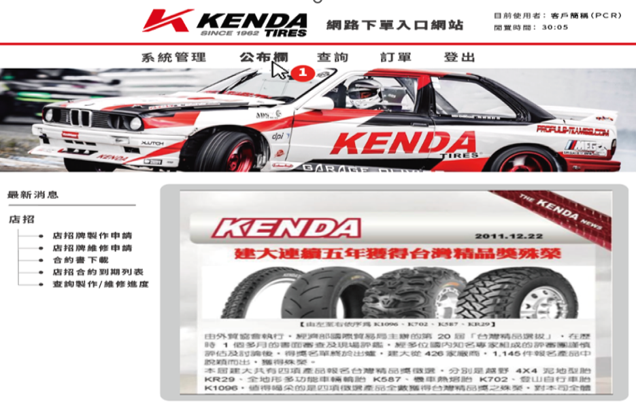
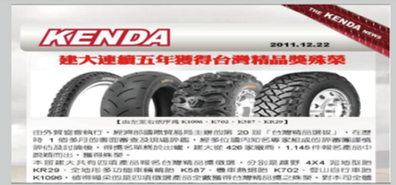
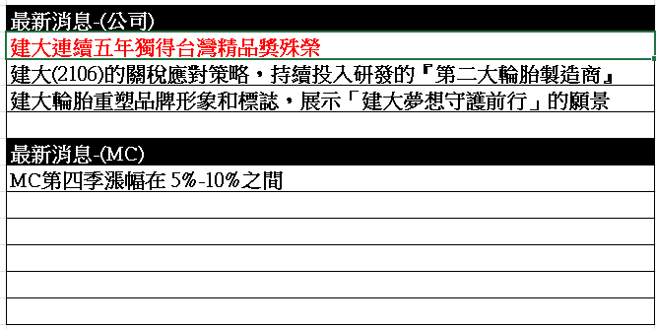
“原始-最新消息”公佈欄
最新消息-全文
2

Slide 12
投影片 ｜最新消息 原文：公告內文排版與圖片可自主調整／支援文章分類管理
原文：公告內文排版與圖片可自主調整／支援文章分類管理
⚠️ 注意：本頁原 A/B 分析內文疑似複製自「前台個人帳號管理」，以下已更正為最新消息正確分析。
A. 實際使用工具/方式（✅ 已實作）
後台 CMS（kenda_announcement.py），支援 HTML 富文字排版（body_html）與圖片上傳（image），
前台 /announcements GET API 提供分類篩選，純平台端開發。
B. 已實作規格
功能名稱：最新消息管理
描述：後台發布公告（含排版與圖片），前台依分類篩選顯示（已完成）
已實作欄位：title、category（分類）、body_html（富文字）、image（圖片）、
publish_date、company_code、product_category、active（發布/下架）
C. 已確認事項
〔分類管理〕✅ 已實作：category 欄位，/announcements GET 支援 category 篩選
〔圖片調整〕✅ 已實作：image 欄位，後台 UI 含圖片 widget
〔排版自主調整〕✅ 已實作：body_html 使用富文字編輯器，可自主排版
07/01 新增功能：
1.可瀏覽的顯示對象：種類-依照【購買產品類別“productType“】，後台與前台同步調整✅
1-2多加了「全選」功能✅
2.前台排版方式，只項目文字列/圖文排版✅
3.消息的類型分類✅
待處理：模糊搜尋『標題』或內容

Slide 13
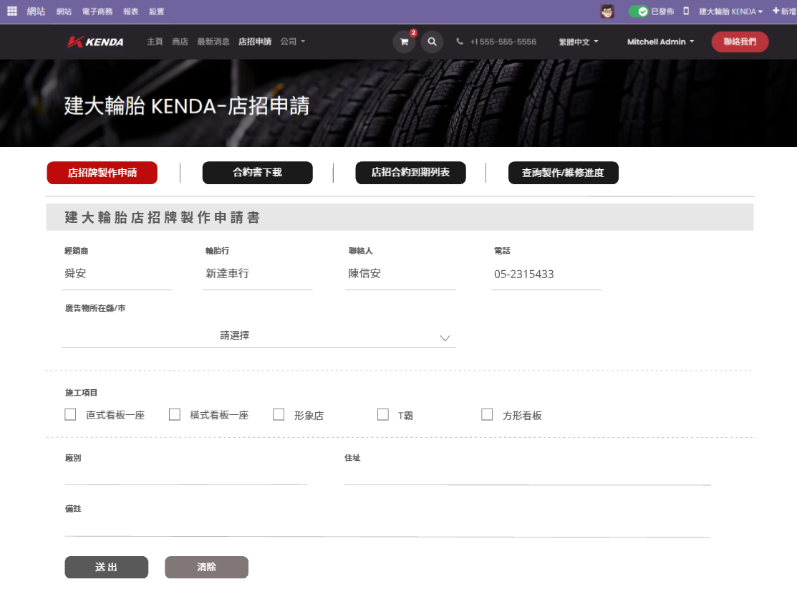
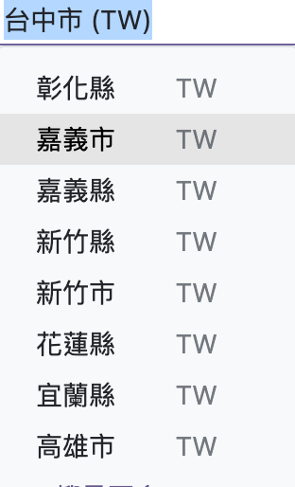
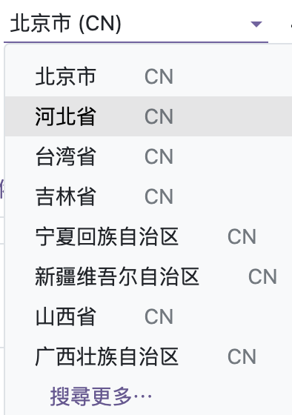
店招申請-申請書
提供經銷商自行填寫申請書
填寫完後，系統通知建大營業單位
顯示經銷商名稱（不可改）
依經銷商所在國家進行選擇『State (州/省/地區)』
依後台設定帶出經銷商所屬之台灣區施工項目
需依據詳細需求去做規劃
示意畫面
信件通知給建大業務，接續相關作業
後臺成立任務清單
示意：未來可支援

Slide 14
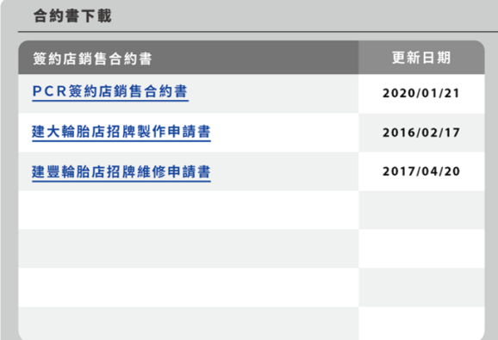
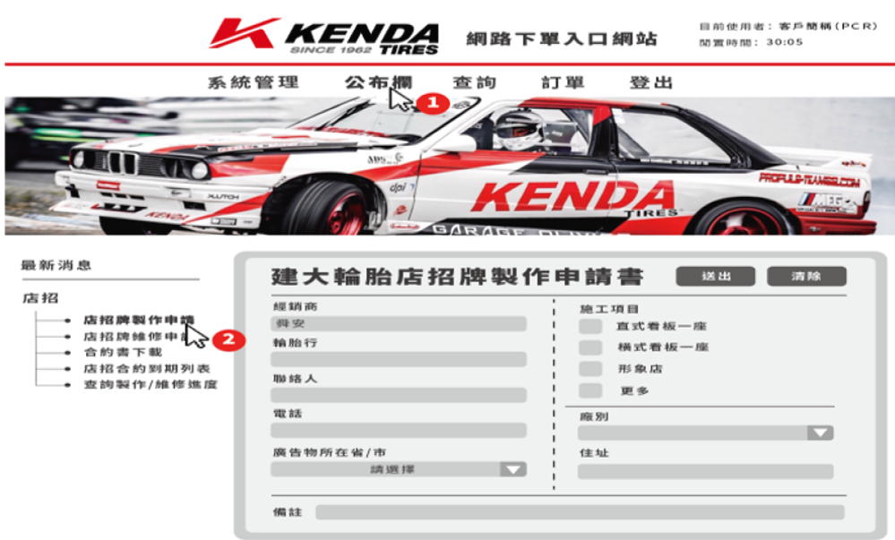
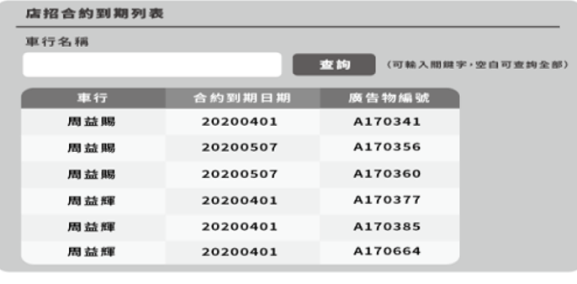
“原始-店招”
1

Slide 15
投影片 10｜店招申請-申請書 原文：示意畫面，需依詳細需求規劃／依後台設定帶出經銷商所屬台灣區施工項目／填寫完後系統通知建大營業單位、後台成立任務清單／顯示經銷商名稱（不可改）／依所在國家選擇State
原文：依後台設定帶出施工項目／填寫完後通知業務、後台成立任務清單／顯示經銷商名稱（不可改）
A. 實際使用工具/方式（⚠️ 部分實作）
表單填寫（kenda_signage.py）+ 後台任務清單 UI 已完成，mail 通知整合和施工項目動態帶出尚未實作。
B. 已實作 / 待辦規格
功能名稱：店招申請－申請書
✅ 已實作：kenda.signage model 完整欄位、狀態機（draft→submitted→processing→done）
✅ 已實作：POST /signage 建立申請，自動鎖定申請人名稱（state=submitted）
✅ 已實作：後台申請管理 UI（列表/表單/statusbar 進度條）
⚠️ 待補：申請提交後 mail 通知建大業務機制
⚠️ 待補：施工項目依後台設定/地區動態帶出邏輯
C. 已確認 / 仍待確認
〔規格定案〕⚠️ 仍待確認：表單欄位細節是否已正式定案
〔施工項目對照表〕⚠️ 仍待確認：「經銷商↔地區↔施工項目」對照表由誰維護、如何建立
〔多國支援〕⚠️ 仍待確認：是否支援多國，或僅台灣保留欄位彈性
〔審核流程〕⚠️ 仍待確認：通知業務後，審核/核准/駁回流程為何

Slide 16
店招申請-合約書
依照後臺設定帶出台灣區域施工項目
提供下載連結給經銷商自行使用
合約清單（點擊下載） | 施工項目說明 | 更新日期
PCR簽約店銷售合約書 | 形象店 | 2026/03/18
建大輪胎店招牌製作申請書 | 直式看板一座 橫式看板一座 | 2026/03/10
建豐輪胎店招牌維修申請書 | 直式看板一座 橫式看板一座 | 2026/03/10
需依據詳細需求去做規劃
示意畫面

Slide 17
投影片 ｜店招申請-合約書 原文：示意畫面，需依詳細需求規劃／合約清單表格（PCR簽約店銷售合約書、建大輪胎店招牌製作申請書、建豐輪胎店招牌維修申請書）／依後台設定帶出台灣區域施工項目／提供下載連結
原文：合約清單供下載／依後台設定帶出台灣區域施工項目／提供下載連結
A. 實際使用工具/方式（⚠️ 部分實作）
文件庫/檔案下載（kenda_contract.py + content.py /contracts GET）主體已完成，
施工項目關聯篩選和前台下載 URL 尚未完成。
B. 已實作 / 待辦規格
功能名稱：店招申請－合約書下載
✅ 已實作：kenda.contract model（title、store_level、file_data、file_name、front_visible）
✅ 已實作：/contracts GET 回傳合約清單（factory、title、store_level、update_date）
✅ 已實作：後台合約上傳/管理 UI 完整
⚠️ 待補：依施工項目/地區動態篩選對應合約之邏輯
⚠️ 待補：前台直接下載 URL（目前僅回傳 file_name，需補完整路徑或 signed URL）
C. 已確認 / 仍待確認
〔檔案版控〕✅ 有 update_date 記錄；舊版本歷程保留尚未實作
〔內容定案〕⚠️ 仍待確認：合約書清單是否已正式定案
〔簽署流程〕⚠️ 仍待確認：是否在平台範圍內簽署/回傳，或線下處理
〔企業關係〕⚠️ 仍待確認：「建大輪胎」與「建豐輪胎」於系統中的企業代號歸類

Slide 18
店招申請-店招到期列表-已完成
僅顯示已完成店招申請之項目
需依據詳細需求去做規劃
示意畫面

Slide 19
投影片 ｜店招申請-店招到期列表 原文：示意畫面，需依詳細需求規劃／僅顯示已完成店招申請之項目
原文：示意畫面，需依詳細需求規劃／僅顯示已完成店招申請之項目
A. 實際使用工具/方式（✅ 已實作）
列表查詢功能，依 state=done 篩選，kenda_signage.py 含 contract_end_date 與
days_to_expire 計算欄位，平台端開發，不涉及 ERP API。
B. 已實作規格
功能名稱：店招到期列表
描述：顯示已完成店招申請項目及到期資訊（已完成）
已實作欄位：state=done（已完成）、contract_end_date（到期日）、days_to_expire（距到期天數）
C. 已確認事項
〔到期定義〕✅ 以 contract_end_date（合約到期日）為基準，days_to_expire 自動計算
〔提醒機制〕⚠️ 目前無到期前 mail 預警，如需通知功能需另行開發
〔定案狀態〕✅ 功能規格已落地，邏輯清晰（state=done + 到期日）

Slide 20
店招申請-進度查詢-已完成
僅顯示未完成店招申請之項目
依照後台任務之[申請進度]顯示
申請進度 | 車行 | 州/省/地區 | 申請項目 | 最後異動日
處理中 | 達欣車行 | 台中市 | 形象店 | 2026/03/18
處理中 | 達達車業 | 彰化市 | 直式看板一座 橫式看板一座 | 2026/03/10
處理中 | 創點車行 | 彰化縣 | 直式看板一座 橫式看板一座 | 2026/03/10
申請進度
處理中
完成
後台提供行銷人員更新狀態
需依據詳細需求去做規劃
示意畫面

Slide 21
投影片｜店招申請-進度查詢 原文：示意畫面，需依詳細需求規劃／表格示例（達欣車行、達達車業、創點車行 + 地區/項目/異動日）／申請進度：處理中/完成／僅顯示未完成項目／後台提供行銷人員更新狀態
原文：申請進度：處理中/完成／僅顯示未完成項目／後台人員更新狀態
A. 實際使用工具/方式（✅ 已實作）
signage.py /signage GET 依 state 篩選，狀態由建大行銷人員於後台手動更新，
前台只顯示未完成項目，不涉及 ERP API。
B. 已實作規格
功能名稱：店招申請－進度查詢
描述：顯示未完成項目，後台人員可更新進度狀態（已完成）
已實作欄位：state（processing/done）、apply_progress、車行名稱、地區、申請項目、最後異動日
後台：statusbar UI 供行銷人員手動更新 state/apply_progress
C. 已確認事項
〔定案狀態〕✅ 已落地，state 狀態機（submitted→processing→done）完整
〔範例資料〕✅ 已確認：PPT 示意名稱（達欣車行/達達車業/創點車行）為示意，非真實資料
〔權限歸屬〕✅ 已確認：後台行銷人員手動更新，屬建大工業內部操作

Slide 22
03
經銷商前台管理
產品查詢 / 訂單管理

Slide 23
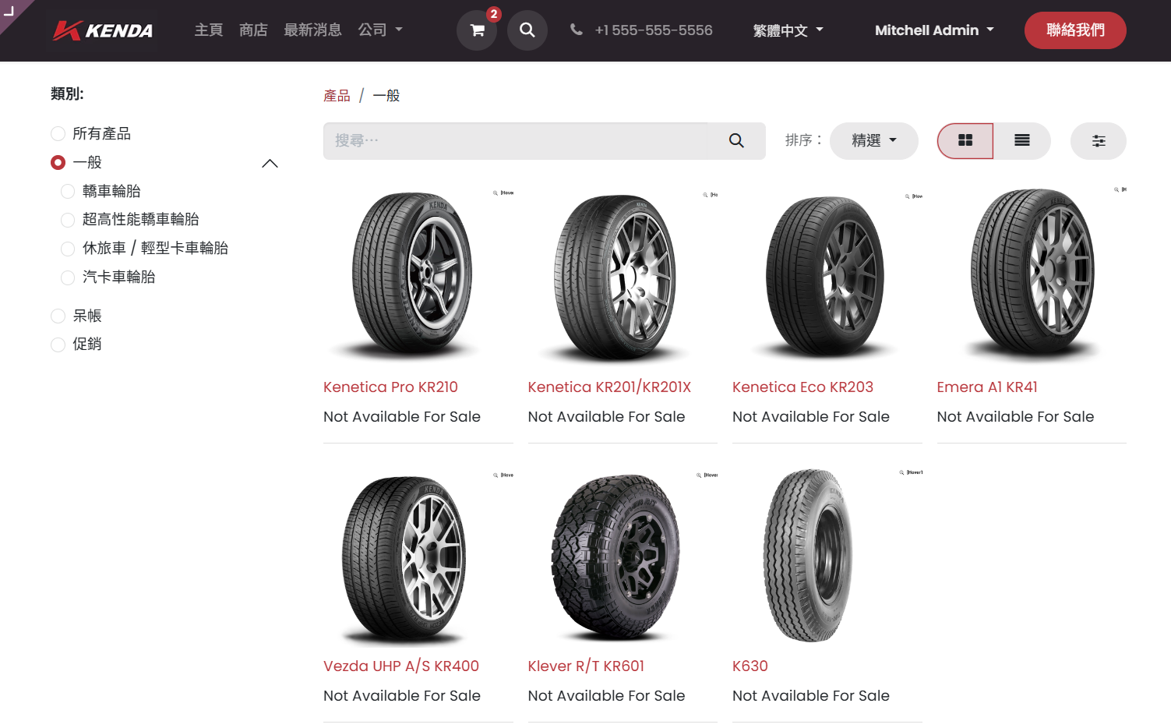
訂單 – 產品選品-已完成
規格
透過產品分類 以及搜尋、排序功能，能快速找到目標產品
花紋

Slide 24
投影片 15｜訂單 – 產品選品原文：透過產品分類以及搜尋、排序功能，能快速找到目標產品／花紋／規格
原文：透過產品分類以及搜尋、排序功能，能快速找到目標產品／花紋／規格
A. 實際使用工具/方式（✅ 已實作）
catalog.py /products GET，依 Excel 匯入後的 kenda.product 主檔運作，
不涉及 ERP API 即時查詢。
B. 已實作規格
功能名稱：產品選品列表與搜尋
描述：前台依分類瀏覽，支援搜尋/排序/花紋規格篩選（已完成）
已實作篩選：series（系列）、tread_pattern（花紋）、q（關鍵字）、purpose（standard/promo/dead）
分類邏輯：_derive_category() 依尺寸自動判定 BC/MC/PCR/IC
排序：預設依 quote_master_no、seq；/product-filters 提供篩選選項清單
C. 已確認事項
〔同步頻率〕✅ 已確認：產品主檔僅 Excel 匯入，ERP 異動需手動重新匯入更新前台
〔分類結構〕✅ 已確認：BC/MC/PCR/IC 由 _derive_category() 依尺寸自動判定
〔多組價格顯示〕✅ 已確認：standard/promo/dead 三種 purpose 可篩選

Slide 26
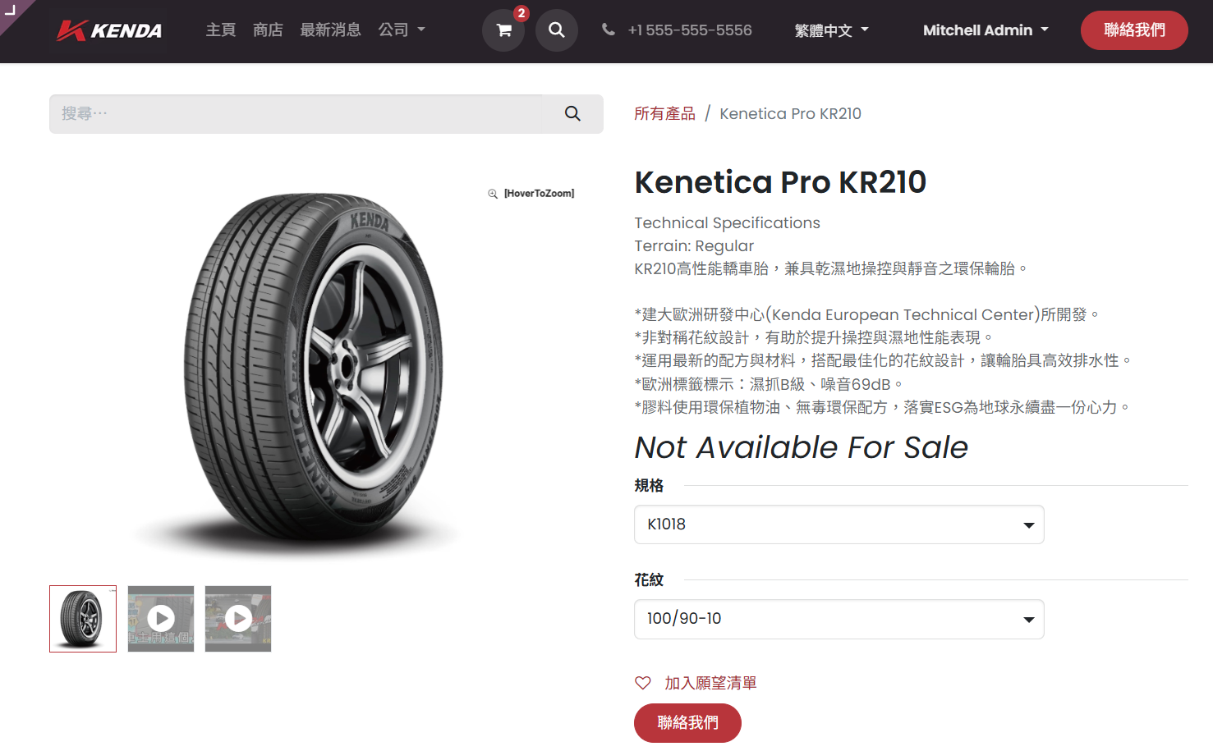
訂單 – 產品選品
可依需求選擇輪胎規格與花紋
支援多圖片與產品影片展示
加入數量

Slide 27
投影片 ｜訂單–產品選品（規格/花紋/加入數量）
原文：可依需求選擇輪胎規格與花紋／支援多圖片與產品影片展示／加入數量
A. 實際使用工具/方式（⚠️ 部分實作）
catalog.py /products/<code> 規格查詢已完成，多圖片/影片展示和完整購物車流程尚未完成。
已確認排除庫存 API（無即時庫存校驗）。
B. 已實作 / 待辦規格
功能名稱：產品詳情與加入購物車
✅ 已實作：/products/<code> GET，回傳 spec/size/tread_pattern/ply_rating/tt_tl/tpu 等規格
✅ 已實作：/cart POST 加入購物車基礎架構
⚠️ 待補：多圖片/影片展示（kenda.product 目前僅有單一 image 欄位）
⚠️ 待補：購物車 add/update qty/remove 完整邏輯
C. 已確認 / 仍待確認
〔超賣風險〕✅ 已確認排除庫存查詢 API，下單後由 ERP 端覆核
〔最小訂購量〕⚠️ 仍待確認：是否有最小訂購量/倍數限制及前端防呆規則

Slide 28
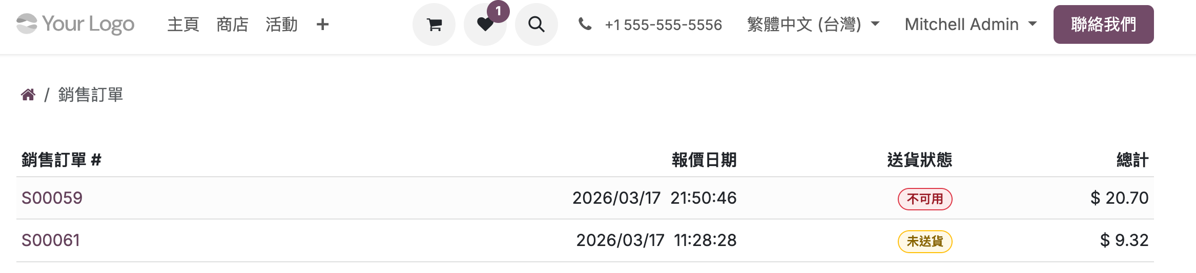
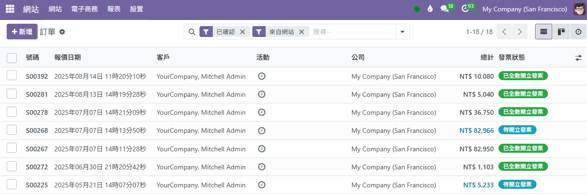
後臺 – 成立訂單
可透過後台完整掌握訂單狀態與內容
經銷商確認訂單後 → mail通知建大業務人員
建大業務人員後台 確認訂單 ，前台經銷商可查詢
→轉入ERP訂單系統
→MAIL通知經銷商

Slide 29
投影片 ｜後臺–成立訂單
原文：可透過後台掌握訂單狀態／確認後 mail 通知業務人員／轉入 ERP／MAIL 通知經銷商
A. 實際使用工具/方式（⚠️ 部分實作）
kenda_order.py + kenda_order_views.xml 後台訂單管理已完成，mail 通知機制和
後台手動成立訂單 API 尚未完成。
B. 已實作 / 待辦規格
功能名稱：後台訂單建立與狀態追蹤
✅ 已實作：kenda_order.py model，狀態機（draft→confirmed→pushed→acked→error）
✅ 已實作：後台訂單列表/表單 UI（kenda_order_views.xml），可查訂單狀態與明細
✅ 已實作：前台 /cart/checkout 可建立訂單並推 ERP（best-effort）
⚠️ 待補：業務確認後 mail 通知機制
⚠️ 待補：後台人員手動成立/確認訂單的 API 路由（POST/PUT /orders/<id>/confirm）
C. 已確認 / 仍待確認
〔人工關卡〕⚠️ 仍待確認：業務確認是否為必要步驟？mail 通知在哪個節點觸發？
〔轉ERP時機〕✅ 已確認：/cart/checkout 結帳時即時呼叫 ERP（best-effort）

Slide 30
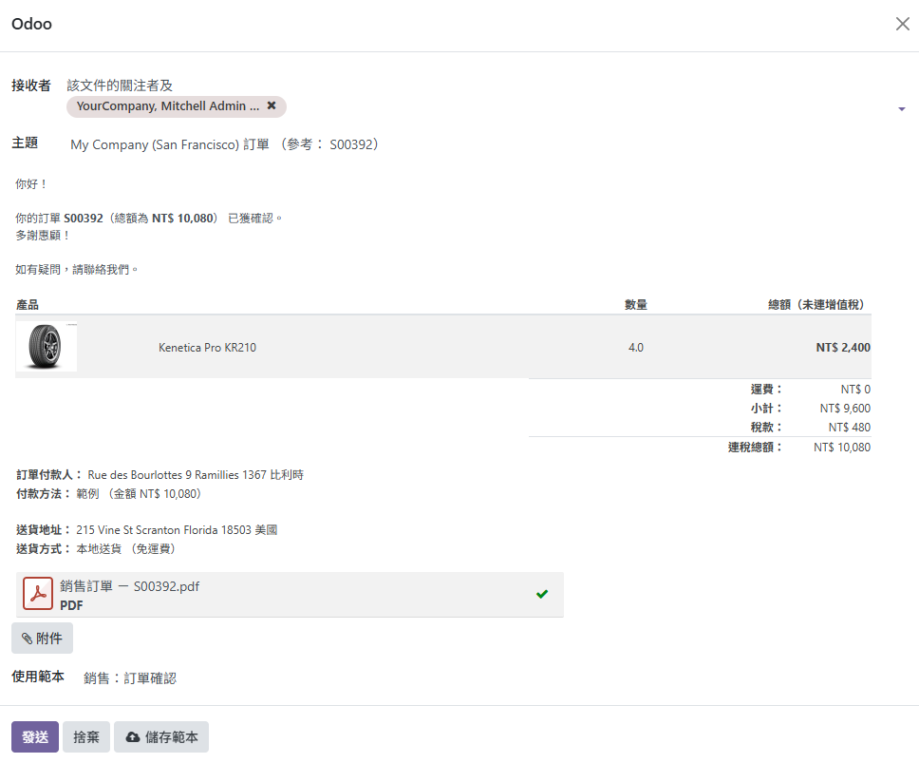
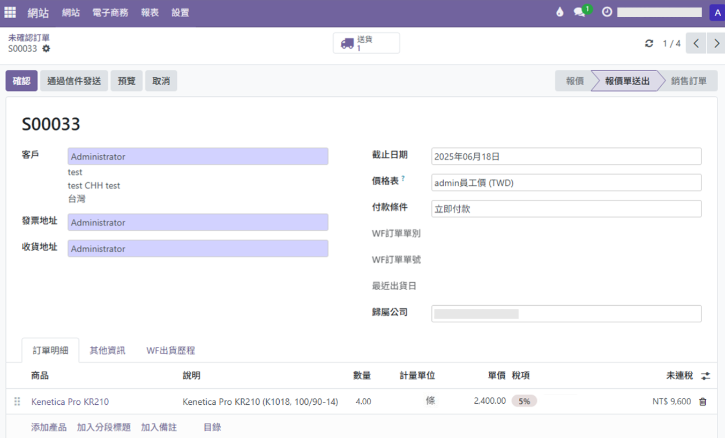
後臺 – 訂單通知經銷商
訂單資訊可透過郵件發送給經銷商確認

Slide 31
投影片 ｜後臺–訂單通知經銷商
原文：訂單資訊可透過郵件發送給經銷商確認
A. 預計使用工具/方式（❌ 尚未開發）
平台後台觸發 Email 通知（SMTP/第三方郵件服務），屬通知模組，不涉及 ERP API。
目前程式碼中無任何 mail 通知邏輯（kenda_salesperson.py 有 salesperson_email 欄位但未被使用）。
B. 待開發規格
功能名稱：訂單確認 Mail 通知
描述：訂單狀態變更時自動發送 Email 給經銷商（待開發）
待確認欄位：通知時機點、信件版型、失敗重送機制
C. 仍待確認
〔觸發時機〕⚠️ 需先確認：Mail 在「經銷商下單」「業務確認」還是「ERP同步成功」哪個節點觸發，
確認後再進行開發

Slide 32
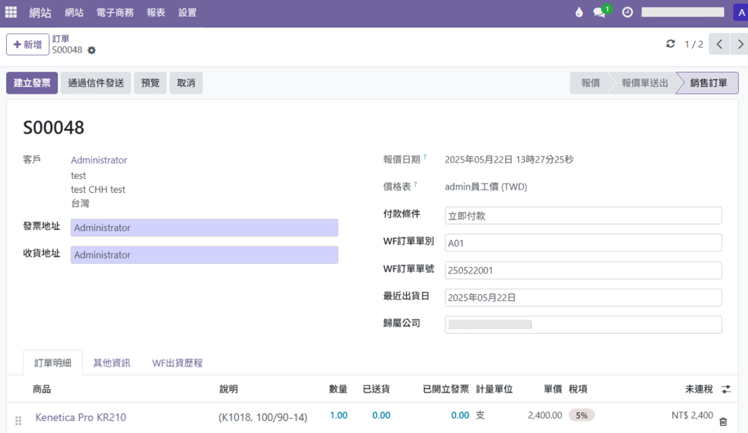
後臺 – 與ERP同步訂單-已完成
此為客製功能
確認訂單後，直接同步至 ERP 系統

Slide 33
投影片 ｜後臺–與ERP同步訂單（此為客製功能）
原文：確認訂單後，直接同步至ERP系統／此為客製功能
A. 實際使用工具/方式（✅ 已實作）
erp_client.py create_order() 呼叫 POST /erp/v1/orders，在 /cart/checkout
結帳流程中自動觸發，平台端客製開發。
B. 已實作規格
功能名稱：訂單 ERP 同步（客製）
描述：訂單確認後自動推送至 ERP（已完成）
實作：best-effort 推送；ERP 回傳正式訂單編號後寫回 kenda.order
同步日誌：KendaErpSyncLog model 記錄所有 ERP 交互，後台有同步日誌 UI
C. 已確認事項
〔客製範圍〕✅ 平台端 API 呼叫層已完成（erp_client.create_order）
建議確認 ERP 端 /erp/v1/orders 介接規格是否已與建大 ERP 團隊完成驗收

Slide 34
04
經銷商個人查詢
訂單 / 業績 / 獎金 / 對帳

Slide 35
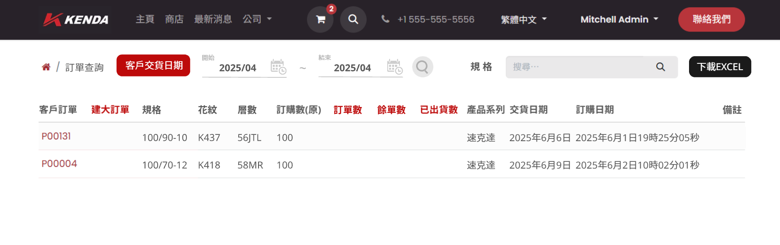
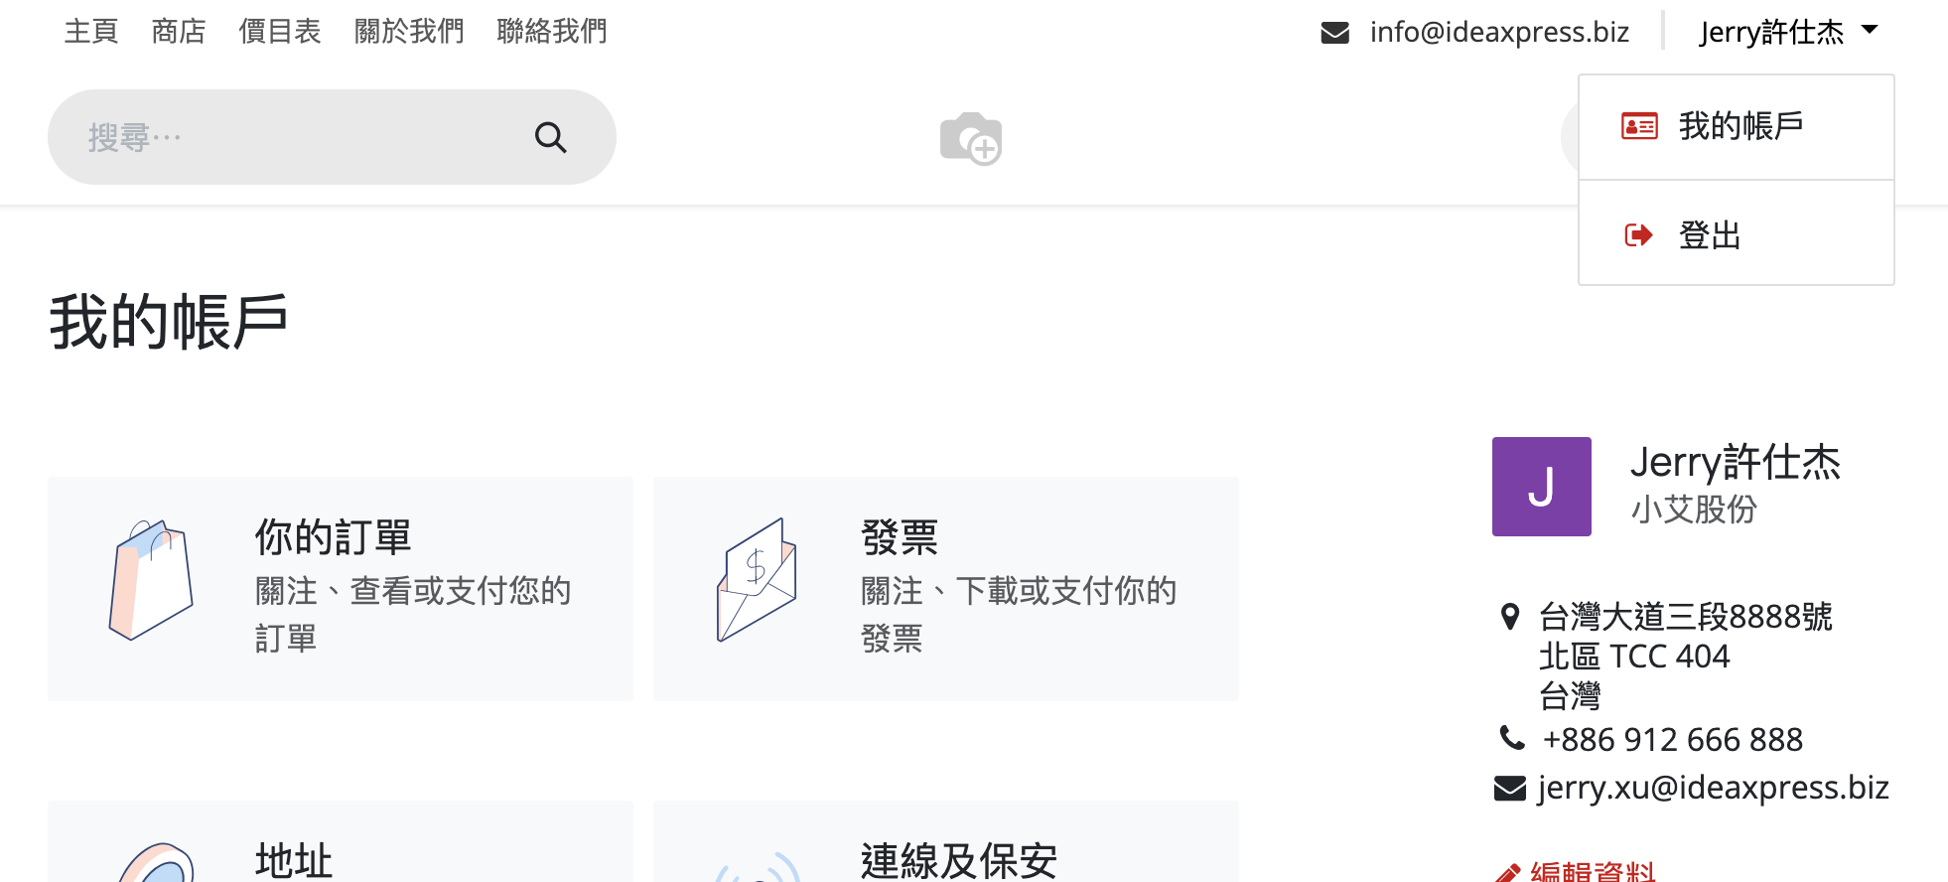
經銷商訂單查詢-已完成
示意畫面
需依據詳細需求去做規劃
紅字預計ERP API提供
顯示建大「已核准」之正式訂單
僅能查看自己的資料。

Slide 36
投影片 ｜經銷商訂單查詢
原文：示意畫面／顯示建大「已核准」之正式訂單／僅能查看自己的資料
A. 實際使用工具/方式（✅ 已實作）
orders.py /orders GET 依登入帳號過濾，透過 erp_client.query_order() 即時取得
ERP 最新出貨/餘單/發票資料，平台端開發。
B. 已實作規格
功能名稱：經銷商訂單查詢
描述：顯示已核准正式訂單，僅能查看自己資料（已完成）
已實作：依帳號過濾；支援 state（狀態）、ym（年月）篩選
回傳：訂單數/未出貨餘單量/已出貨數/出貨狀態/發票進度
C. 已確認事項
〔錯誤訊息呈現〕ERP 擋單或回傳錯誤時，記錄至 KendaErpSyncLog，
建議補充前台錯誤提示 UI 讓經銷商知悉

Slide 37
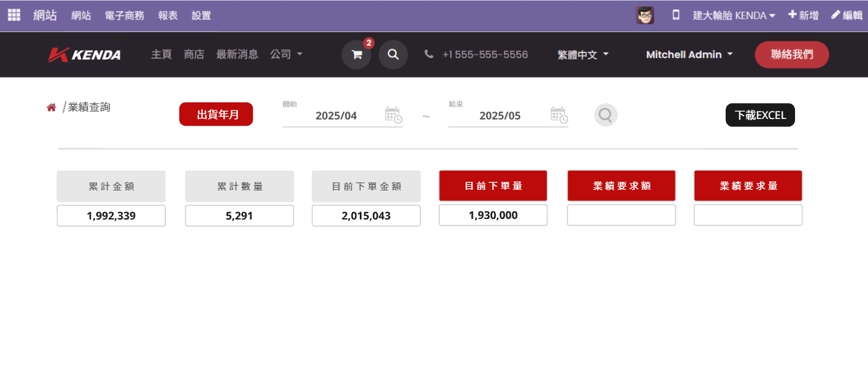
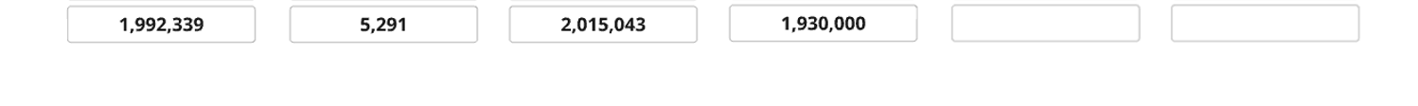
經銷商業績查詢-已完成
總計
創點車業
達達車行
屬於主要經銷商的帳號，可以查看同一群組內其他經銷商的當期明細與總計資料。
若經銷商未設定任何「經銷商代碼」，則僅能查看自己的資料。
示意畫面
需依據詳細需求去做規劃
上述資訊由ERP API提供

Slide 38
投影片 ｜經銷商業績查詢
原文：示意畫面／上述資訊由ERP API提供／主要經銷商可查看同群組內其他經銷商資料
A. 實際使用工具/方式（✅ 已實作）
finance.py /performance GET，透過 erp_client.query_performance() 取 ERP 結算後總額，
依 ym（年月）篩選，KendaPerformance model 暫存同步資料，平台端開發。
B. 已實作規格
功能名稱：經銷商業績查詢
描述：主要經銷商可查看同群組內其他經銷商當期明細與總計（已完成）
已實作：依 ym 篩選；own（自己）/ group（下線）/ total（合計）三層彙總
群組邏輯：parent_dealer_id 欄位決定上下線關係
C. 已確認事項
〔分組維護〕parent_dealer_id 後台可設定，決定群組查詢範圍
〔範例名稱〕✅ 已確認：原 PPT「創點車業」「達達車行」為示意名稱，非真實資料

Slide 39
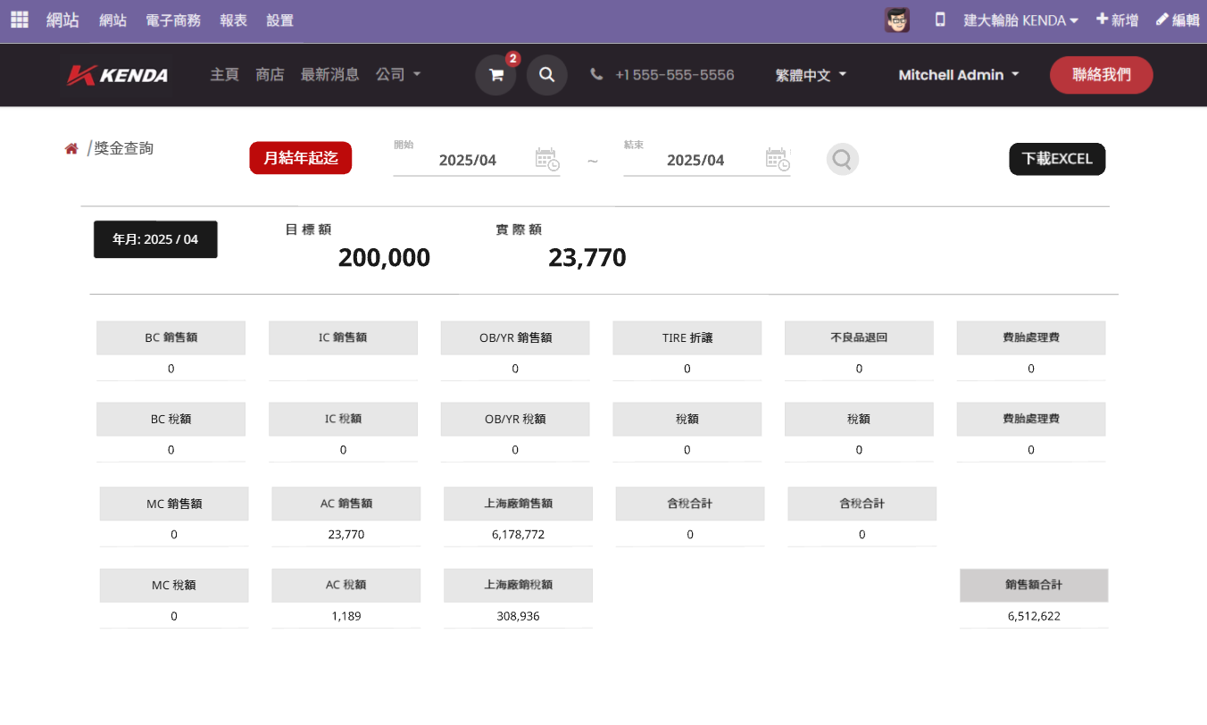
經銷商獎金查詢&
總計
創點車業
示意畫面
需依據詳細需求去做規劃
上述資訊由ERP API提供
屬於主要經銷商的帳號，可以查看同一群組內其他經銷商的當期明細與總計資料。
若經銷商未設定任何「經銷商代碼」，則僅能查看自己的資料。

Slide 40
投影片 ｜經銷商獎金查詢
原文：示意畫面／上述資訊由ERP API提供／邏輯同業績查詢
A. 實際使用工具/方式（✅ 已實作）
finance.py /bonus GET，透過 erp_client.query_bonus() 取 ERP 結算後獎金數字
（不傳細部明細），依 ym 篩選，KendaBonus model 暫存，平台端開發。
B. 已實作規格
功能名稱：經銷商獎金查詢
描述：邏輯同業績查詢，主要經銷商可查看群組內明細與總計（已完成）
已實作：依 ym 篩選；支援主帳號+下線查詢；KendaBonus model 暫存
C. 已確認事項
〔規則透明度〕ERP 僅回傳最終獎金數字（設計原則，不傳明細），
若經銷商有疑義，目前需透過業務人工說明

Slide 41
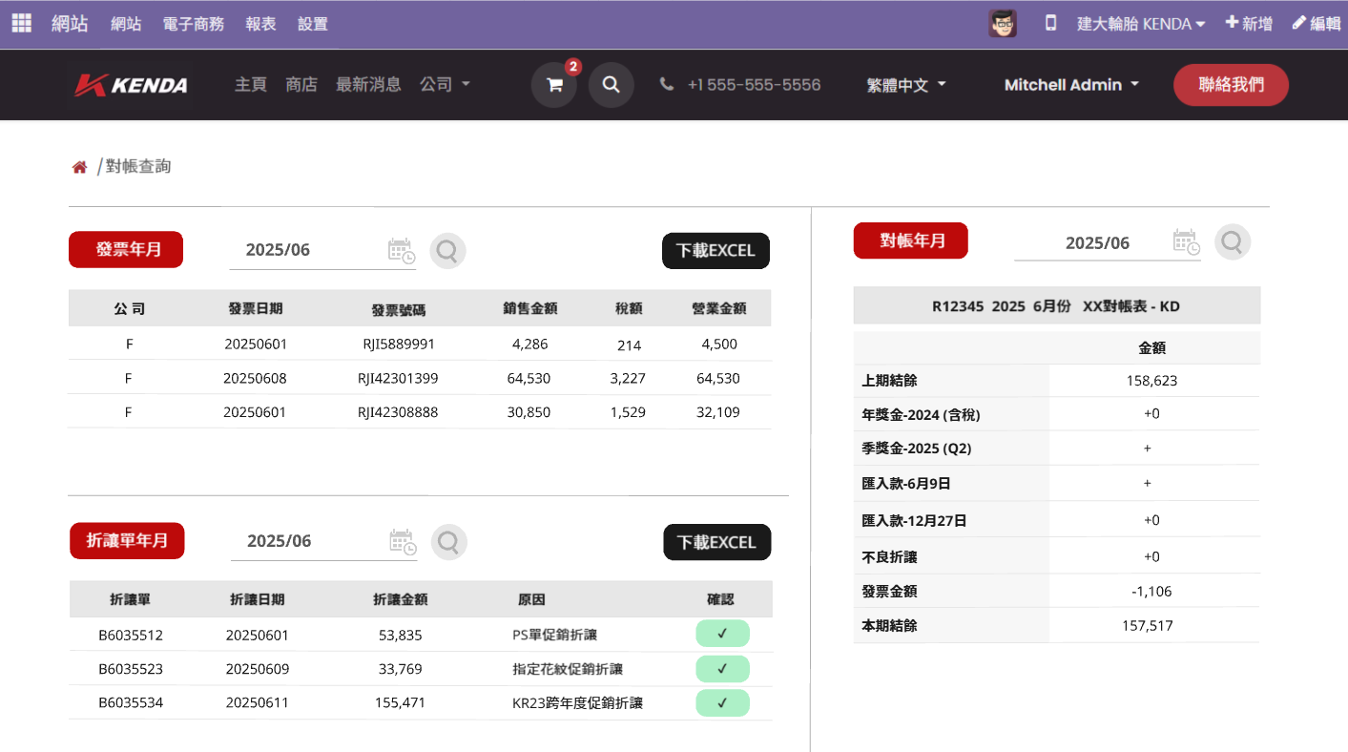

經銷商對帳查詢-已完成
屬於主要經銷商的帳號，可以查看同一群組內其他經銷商的當期明細與總計資料。
若經銷商未設定任何「經銷商代碼」，則僅能查看自己的資料。
需依據詳細需求去做規劃
上述資訊由ERP API提供
示意畫面

Slide 42
投影片 ｜經銷商對帳查詢
原文：示意畫面／上述資訊由ERP API提供／回傳對帳金額/當期發票/當期折讓
A. 實際使用工具/方式（✅ 已實作）
finance.py /reconciliation GET，透過 erp_client.query_reconciliation() 取對帳彙總，
依 ym 篩選，KendaReconciliation model 暫存，平台端開發。
B. 已實作規格
功能名稱：經銷商對帳查詢
描述：顯示對帳金額/發票/折讓彙總（已完成）
已實作：recon_amount（對帳金額）、period_invoice（當期發票）、period_allowance（當期折讓）
依 ym 篩選；支援主帳號+下線
C. 已確認事項
〔發票明細〕ERP 僅回傳彙總結果（設計原則），逐張明細若需支援需另開功能

Slide 43
05
系統架構

Slide 44
系統整合架構說明
【註】 以下作業之前製步驟，[商品代號]與[客戶代號]需相同
Request
Response
圖例：
B2B 經銷商平台
建大工業 ERP
將ERP之經銷商產品報價同步至B2B
將B2B正式訂單同步至ERP
提供前台所需訂單資訊
提供前台所需業績資訊
提供前台所需獎金資訊
提供前台所需對帳資訊
後台 – 價格表
B2B平台
人工同步
經銷商報價單 API
訂單資訊API
後台 - 訂單同步
B2B平台
人工同步
正式訂單
經銷商訂單查詢
後台訂單
出貨通知單/餘單
ERP
排程同步
包括「業績」所需之出貨數量、出貨金額、扣除費用
出貨單
經銷商業績查詢
業績暫存
ERP
排程同步
業績 API
經銷商獎金查詢
獎金暫存
ERP
排程同步
獎金 API
經銷商對帳查詢
對帳暫存
ERP
排程同步
對帳 API

Slide 45
系統整合架構說明
【註】 以下作業之前製步驟，[商品代號]與[客戶代號]需相同
Request
Response
圖例：
B2B 經銷商平台
建大工業 ERP
將ERP之經銷商產品報價同步至B2B
將B2B正式訂單同步至ERP
提供前台所需訂單資訊
提供前台所需業績資訊
提供前台所需獎金資訊
提供前台所需對帳資訊
後台 – 價格表
人工
同步
經銷商報價單 API
訂單資訊API
後台 - 訂單同步
人工
同步
正式訂單
出貨通知單/餘單
經銷商訂單查詢
出貨單
經銷商業績查詢
業績 API
經銷商獎金查詢
獎金暫存
月結
同步
獎金 API
經銷商對帳查詢
對帳暫存
月結
同步
對帳 API

Slide 46
系統整合架構說明
一、 核心開發原則與邏輯架構
邏輯運算在 ERP 端完成，僅回傳最終結果：為確保傳輸效率並避免雙方系統邏輯不一致，請在 ERP 端處理完核心業務邏輯。例如「業績與獎金」或「未出貨餘單量」，因牽涉到 ERP 內部的複雜運算與會計原則，API 應直接回傳 ERP 計算完成的「最終數值」，請勿將整批原始出貨明細丟給平台端自行運算比對。
產單回傳唯一識別碼（單號綁定）：當平台呼叫 API 將下單資料（如客戶代號、成代、數量等）拋轉給 ERP 時，ERP 在成功建立訂單後，必須回傳其生成的「正式訂單編號」，讓平台端能夠進行雙向綁定，作為未來查詢或更新該筆訂單狀態的依據。
即時資料檢核與擋單機制：當平台拋轉資料時，ERP 端若檢核到異常（例如：報價單號已失效、客戶權限不符等），請直接阻擋產單並回傳明確的「錯誤提示訊息」，讓平台端可以直接將該訊息顯示給經銷商或業務查看。
二、 本次專案排除 API 項目（不走 API 串接）
為加速專案上線並降低初期介接複雜度，以下項目經確認不開發 API：
客戶主檔：不走 API 即時同步，將於系統上線時以 Excel 一次性開帳匯入，後續若有新增亦透過平台手動匯入維護。
產品主檔（成代）：不走 API 即時同步，同樣透過 Excel 一次性開帳匯入與維護。
庫存查詢：本次專案取消庫存水位的即時連動 API。

Slide 47
系統整合架構說明
三、 ERP系統：預計需開發的 API 項目與回傳預期
產生正式訂單 API：（本次討論新增）
艾創點B2B平台提供：經銷商代號、成代（產品代號）、數量、金額等下單資訊。
建大ERP API 回傳要求：ERP 成功建立訂單的結果，並回傳 ERP 端正式的訂單單號。
報價單與價格檔同步 API：（本次討論新增）
艾創點B2B平台提供：經銷商代號。
建大ERP API 回傳要求：提供最新的報價單號與對應單價，確保前台顯示價格與 ERP 內部一致，避免人工維護的時間差

Slide 48
系統整合架構說明
三、 ERP系統：預計需開發的 API 項目與回傳預期
訂單資訊查詢 API：
艾創點B2B平台提供：ERP訂單單號。
建大ERP API 回傳要求：該張訂單目前的狀態、已出貨數量，以及精算後的「訂單數」、「未出貨餘單量」、「已出貨數」、「出貨狀態（例：已出貨）」、「發票進度（例：未開發票）」。
業績查詢 API：
艾創點B2B平台提供：經銷商代號、查詢年月。（支援多組）
建大ERP API 回傳要求：直接回傳該區間內結算完畢的「業績總額」結果，不需傳送細部單據明細。
獎金查詢 API：
艾創點B2B平台提供：經銷商代號、查詢年月。 （支援多組）
建大ERP API 回傳要求：直接回傳該區間內結算完畢的「獎金數字」結果，不需傳送細部單據明細。
對帳查詢 API：
艾創點B2B平台提供：經銷商代號、查詢年月。 （支援多組）
建大ERP API 回傳要求：直接回傳該區間內「對帳金額」、「當期發票」、「當期折讓」結果，不需傳送細部單據明細。

Slide 49
THANK YOU FOR
LISTENING

Slide 50
專案時程預估
工作項目 | 2026/04 |  |  |  | 2026/05 |  |  |  | 2026/06 |  |  |  | 2026/07 |  |  |  | 2026/08 |  |  |  | 2026/09 |  |  |  | 2026/10
 | W1 | W2 | W3 | W4 | W1 | W2 | W3 | W4 | W1 | W2 | W3 | W4 | W1 | W2 | W3 | W4 | W1 | W2 | W3 | W4 | W1 | W2 | W3 | W4 | W1 | W2 | W3 | W4
專案時程
需求了解與SA
規格開立與確認
流程整測
測試驗收
教育訓練
程式開發
工作項目 | 2026/11
 | W1 | W2 | W3 | W4
專案時程
Go Live

